Slide 1
兒童新樂園一日遊
作者 秋天

Slide 2
小飛龍
手搖船
摩天輪

Slide 3
票價
票種 | 門票 |  |  | 園區自營遊樂設施 （每項每次） | 委外小型遊樂設施 （每項每次） | 小小水樂園 (夏季開放) （每次）
 | 全票 | 優待票 | 團體票
票價 (元，含稅) | 30 | 15 | 30人(含) 以上7折 | 30 (7項) | 50-80 | 50
 |  |  |  | 20 (8項)

Slide 4
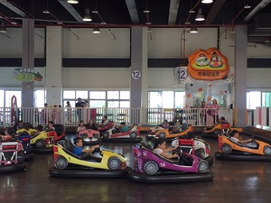
幸福碰碰車
      以繽紛彩繪的跑車為主題，讓小朋友駕駛最酷、最炫的跑車，奔馳與追逐。
      尖叫指數
      ⚡⚡⚡☁☁
      溫馨指數
      🌞🌞🌞🌞☁
      戀愛指數
      💗💗💗💗💗

Slide 5
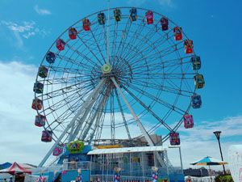
摩天輪
摩天輪直徑40公尺並設有27個座艙，為園區主要地標，搭乘時可鳥瞰臺北盆地之美景。
尖叫指數
⚡⚡☁☁☁

Slide 6
兒童新樂園https://www.tcap.taipei/

Slide 7

兒童新樂園簡介-精華篇

